Slide 1
Anforderungs- und Änderungsmanagement
anhand eines Beispiels in der Automobilindustrie
Cedric Schmitt, Tom Gabler | T1 | MMR | WiSe 22/23

Slide 2
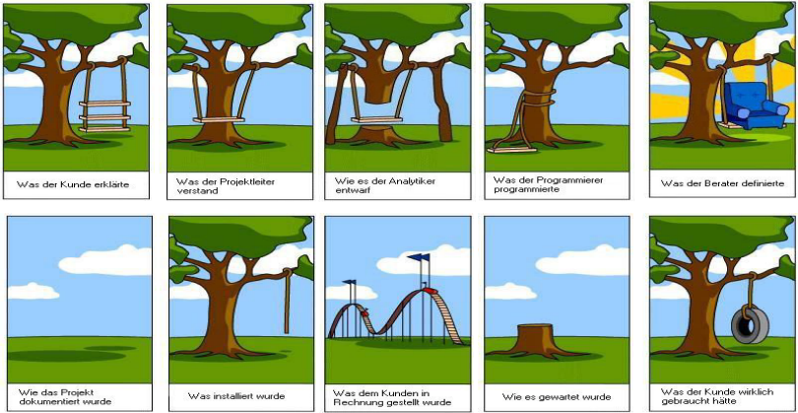

Slide 3
Gliederung
Einleitung
Anforderungsmanagement
In der frühen Entwicklungsphase
In der Serienentwicklungsphase
Lasten- und Pflichtenheft als wichtigstes Dokument
IBM DOORS als wichtigstes IT-Ingenieurstool
Änderungsmanagement
In der Serienentwicklungsphase, Produktionsphase und Aftersales
Ticket als wichtigstes Dokument
ATLASSIAN Confluence als wichtigstes IT-Ingenieurstool
Leading-Change - Das Acht-Phasenmodell als Prozessmodell
Entscheidende Unterschiede zwischen Anforderungs- und Änderungsmanagement
Literaturverzeichnis
Zusammenfassung

Slide 4
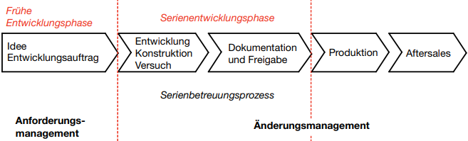
Einleitung
Produktentstehungsprozess
Ein Geschäftsprozess, der die Arbeitsabläufe von der Idee für ein neues Produkt bis zur Produktion und Vertrieb umfasst.
Zu Beginn steht die frühe Entwicklungsphase und damit das Anforderungsmanagement
Mit Ende der frühen Entwicklungsphase müssen Verbesserungen als Änderungsmaßnahmen eingesteuert werden
Notes:
Der Produktentstehungsprozess (PEP) ist in Unternehmen ein Geschäftsprozess, der die Arbeitsabläufe von der Idee für ein neues Produkt oder einer neuen Dienstleistung bis zu deren Produktion und Vertrieb umfasst.
…

Slide 5
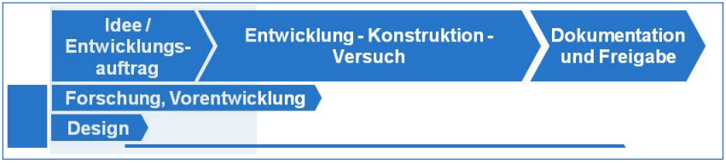
Anforderungsmanagement
In der frühen Entwicklungsphase
Die sogenannte frühe Entwicklungsphase startet zu Beginn mit dem Design und endet mit Abschluss der Vorentwicklung
Ist mit Anforderungsspezifikationen wie Systemsteckbrief und Lasten- und Pflichtenheft verbunden
Ziel: Systematische Erfassung, Analyse, Prüfung, Aufbereitung, Dokumentation und Verfolgung von Anforderungen
Notes:
Das Anforderungsmanagement ist primär der sogenannten frühen Entwicklungsphase zugeordnet.
Das Anforderungsmanagement ist dann mit Anforderungsspezifikationen wie Systemsteckbrief, Lasten- und Pflichtenheft verbunden. Diese Entwicklungsdokumente spielen auch im Entwicklungsverbund mit Lieferanten eine wichtige Rolle. Sie dokumentieren damit die Anforderungen an oder die Eigenschaften einer Komponente bzw. eines Systems und damit auch die kostenbestimmenden Eigenschaften. Als verbindliche Dokumente unterliegen sie in der Regel einem Genehmigungsprozess bei allen Entwicklungspartnern.
Ziel des Anforderungsmanagements ist demnach die systematische Erfassung, Analyse, Prüfung, Aufbereitung, Dokumentation und Verfolgung von Anforderungen an ein Produkt.

Slide 6
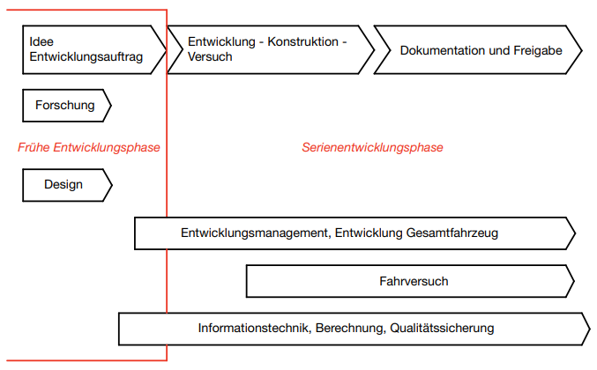
Anforderungsmanagement
In der Serienentwicklungsphase
Beginnt mit Beendigung der Vorentwicklung und endet mit dem Start der Produktion
Anforderungen resultieren aus Fahrversuchen, Kundenerprobungen oder den Rückmeldungen aus Serviceprozessen des Aftersales
Anforderungen fließen im Rahmen eines Serienbetreuungsprozesses in das Änderungsmanagement ein
Notes:
Ein Anforderungsmanagement ist damit auch in späteren Prozessentwicklungseinheiten wie der sogenannten Serienentwicklungsphase denkbar. Anforderungen resultieren dann beispielsweise aus dem Fahrversuch, einer Kundenerprobung oder den Rückmeldungen aus Serviceprozessen der Prozessphase After Sales. Diese Anforderungen können dann nicht mehr in ein Lasten- oder Pflichtenheft zurückgeführt werden, sondern fließen im Rahmen eines sogenannten Serienbetreuungsprozesses in das Änderungsmanagement der Komponenten und Systeme ein

Slide 7
Anforderungsmanagement
Lasten- und Pflichtenheft als wichtigstes Dokument
Lastenheft
Ersteller: Auftraggeber
Inhalt: Zusammenstellung aller Anforderungen hinsichtlich Liefer- und Leistungsumfang – aus Anwendersicht
Funktion: Ausschreibungs-, Angebots-, evtl. Vertragsgrundlage
Pflichtenheft
Ersteller: Auftragnehmer
Inhalt: Beschreibung der Realisierung aller Anforderungen des Lastenheftes
Funktion: Grundlage für Realisierung und Projektabwicklung
Notes:
Das Anforderungsmanagement stellt demnach eine Prozesseinheit oder einen Teilprozess mit wiederum eigenen Prozessbausteinen innerhalb des Produktentwicklungsprozesses dar. Aufgrund der Vielzahl von Lieferanten für ein Produkt aus dem Fahrzeug oder Maschinenbau sollte dieser möglichst standardisiert durchlaufen werden.
Lastenheft:
Spezifikation des Anforderungskataloges
Ist quasi ein detaillierter Anforderungskatalog, der nach den Präsentationen und ersten Workshops weiter konkretisiert wird.
Alle SOLL-Funktionen, sowie die SOLL-Prozesse des Produktes sollen definiert sein.
Ist Grundlage für das Angebot des Lieferanten
Dient als Basis für die Erstellung des Pflichtenheftes
Pflichtenheft:
Wird zusammen von Auftraggeber und Lieferanten erstellt
Dient als elementare Arbeitsgrundlage für das Projekt.
Detaillierte Beschreibung: Welche Funktionalitäten auf welcher technischen Basis sind mit dem Produkt einzuführen, und wie wird der Dienstleister die gewünschten Funktionalitäten umsetzen.
Sollte Vertragsgrundlage werden und ist der Maßstab für die Beurteilung der späteren Abnahme des Werkes und für die Gewährleistung.
http://www.softselect.de/wissenspool/erlaeuterung_lastenheft_vs_pflichtenheft#:~:text=Das%20Lastenheft%20beschreibt%20die%20gesamte,Lastenheft%20gew%C3%BCnschten%20Funktionen%20umgesetzt%20werden.

Slide 8
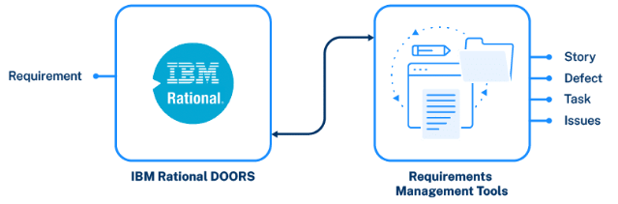
Anforderungsmanagement
IBM DOORS als wichtigstes IT-Ingenieurstool
DOORS: Dynamic Object-Oriented Requirements System
Dient als wichtigstes Tool für den Anforderungsmanagementprozess
Entwicklungspartner können direkt in den Entwicklungsprozess einbezogen werden
Notes:
Einige wichtige Merkmale von diesen IT-Ingenieurstools sind
Datenbank als Basis: Durch Felder existieren fest vordefinierte Eingabemöglichkeiten für Texte, Zahlen, Auswahllisteninhalte, Statusinformationen usw.
Gleichzeitiger Zugriff mehrerer Anwender möglich (mit Bearbeitungs-Einschränkungen auf Feld, Tabelle oder Datenbank)
Komplexe Analyse- und Filtermöglichkeiten integriert
Vordefinierte Einschränkungen (z.B. kann ID nur einmal vergeben werden)
Versionierung, d.h. definierte Stände sind jederzeit reproduzierbar (z.B. in DOORS als sogenannte Baseline bezeichnet)
Zugriffsschutz, d.h. nur bestimmte Anwender erhalten Schreib- und/oder Lesezugriff auf Lastenheft oder Teilen davon
Solch ein Tool ist Rational DOORS von IBM
Rational DOORS ist ein führendes Tool für das Anforderungsmanagement, mit dem sich Informationsänderungen einfach erfassen, zurückverfolgen, analysieren und verwalten lassen
DOORS ist die Abkürzung für Dynamic Object-Oriented Requirements System.
Dank des Requirements Interchange Formats (RIF) können Lieferanten und Entwicklungspartner in den Entwicklungsprozess direkt mit einbezogen werden
https://www.ibm.com/docs/de/ermd/9.6.1?topic=overview-rational-doors
https://de.wikipedia.org/wiki/DOORS
https://www.connectall.com/integration/ibm-rational-doors/

Slide 9
Änderungsmanagement
In der Serienentwicklungsphase, Produktionsphase und Aftersales
Änderungen treten im Rahmen einer kontinuierlichen Verbesserung des Prozesses zwangsläufig auf
Änderungen die nicht frühzeitig erkannt werden haben aufwändige Korrekturschleifen zur Folge
wesentliche Forderung des Änderungsmanagements ist die Vorverlagerung von Änderungen in die frühen Phasen der Produkt- und Prozessentwicklung
Notes:
Die Änderung ist ein natürlicher Bestandteil des Entwicklungsprozesses und tritt im Rahmen einer kontinuierlichen Verbesserung des Prozesses zwangsläufig auf. Im Idealfall führt ein stetiger Informationsgewinn im Verlauf des Prozesses zu einer Revision und Abänderung bestehender Annahmen und Konzepte.
Im komplexen Planungsumfeld kann die Auswirkung einer Änderung zumeist nicht frühzeitig erkannt werden und hat somit aufwändige Korrekturschleifen zur Folge.
Eine wesentliche Forderung des Änderungsmanagements ist die Vorverlagerung von Änderungen in die frühen Phasen der Produkt- und Prozessentwicklung. In diesen frühen Phasen können Änderungen zumeist noch relativ schnell und kostengünstig realisiert werden.
Im späteren Verlauf steigen die Änderungskosten zunehmend an und ziehen einen größeren personellen, sachlichen und auch zeitlichen Aufwand mit sich. Des Weiteren ist festzustellen, dass hierdurch eine weitergehende Bindung der Entwicklungskapazitäten erfolgt und somit auf Herausforderungen des Markts weniger flexibel begegnet werden kann.
Worst case: Rückrufaktion – Mangel konnte nicht frühzeitig erkannt werden, wird von Kunden erkannt und endet nun in einer Prozesslawine

Slide 10
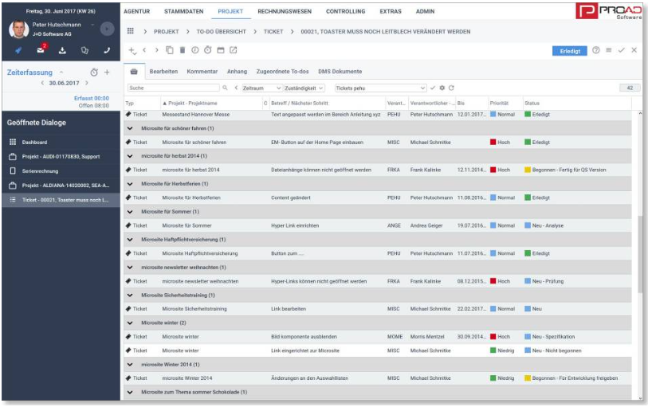
Änderungsmanagement
Ticket als wichtigstes Dokument
Änderung muss als Ticket eingepflegt werden, wenn Anforderung nicht erfüllt wird
Dieses Ticket beinhaltet: Projekt, Verantwortlicher, Deadline und Priorität
Tickets werden in regelmäßigen Gremien besprochen und umgesetzt

Slide 11
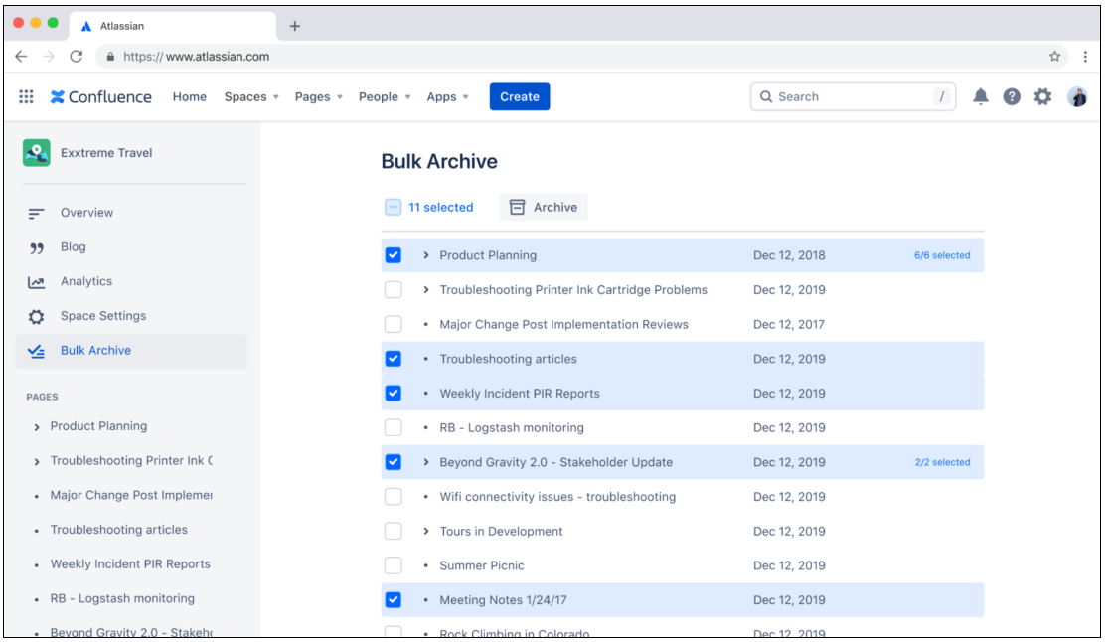
Änderungsmanagement
ATLASSIAN Confluence als wichtigstes IT-Ingenieurstool
Tickets können automatisch sortiert werden
KI erledigt notwendige Routinearbeiten
Tickets werden automatisch verteilt
Kollegen können unterstützen
Intelligenter Workflow
Notes:
Confluence ist eine kommerzielle Software, die für Dokumentation und Kommunikation von Wissen und den Wissensaustausch in Unternehmen und Organisationen verwendet wird.
Eine KI sortiert automatisch die Tickets nach Themen und Dringlichkeiten
KI liest Inhaltsdaten von Tickets automatisch aus und strukturiert diese
KI verteilt automatisch und im richtigen Moment die Tickets an den richtigen Experten
Mitarbeiter können eigenes Know-How in die Tickets einfließen lassen
KI stößt Freigabeprozesse und Nacharbeiten automatisch an
Dies kann alles auch in kostengünstigen Tools (Word/Excel) durchgeführt werden. Confluence ist preisintensiv aber unterstützt die Arbeit.
https://de.wikipedia.org/wiki/Confluence_(Atlassian)
https://blog.seibert-media.net/blog/2020/11/10/seiten-und-massenarchivierung-in-confluence-cloud/

Slide 12
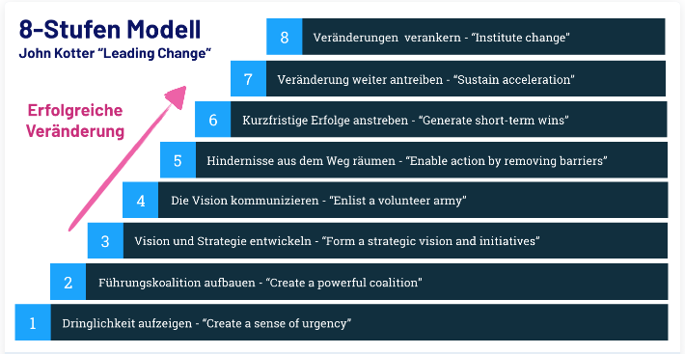
Änderungsmanagement
Leading-Change - Das Acht-Phasenmodell als Prozessmodell
Es gibt eine Vielzahl an Modellen die im klassischen Änderungsmanagement verwendet werden
Veränderungsprozess wird grundsätzlich in drei Phasen aufgeteilt:
Auftauphase (unfreezing)
Veränderungsphase (moving)
Einfrierphase (refreezing)

Slide 13
Entscheidende unterschiede zwischen anforderungs- und änderungsmanagement
Anforderungsmanagement
Änderungsmanagement
Frühe Entwicklungsphase
Forschung, Vorentwicklung, Design
Lasten- und Pflichtenheft (z.B. mit DOORS)
Serienentwicklungsphase, Produktionsphase und Aftersales
Entwicklung, Konstruktion, Versuch, Produktion und Kunde
Ticket mit Confluence

Slide 14
Zusammenfassung
Anforderungsmanagement ist
Änderungsmanagement ist
Anforderung erfassen,
Anforderung analysieren,
Anforderung definieren,
Anforderungen an das Dokument
Anforderungen priorisieren
Plan für Änderungen erstellen.
Wissen darüber, warum verändert werden soll,
Management der Widerstände gegen die Veränderungen,
Wissen über persönliche psychologische Veränderungsprozesse,
Kommunikation und eine neue Führungskompetenz,
eine strategische Unternehmensdisziplin.
Notes:
Anforderungsmanagement:
https://asana.com/de/resources/requirements-management
Änderungsmanagement:
Change Management ist sowohl für die Organisation und deren Führungskräfte als auch für die Mitarbeiter eine Herausforderung.
Change Management ist
Wissen darüber, warum verändert werden soll,
Management der Widerstände gegen die Veränderung,
Wissen über persönliche psychologische Veränderungsprozesse,
Kommunikation und eine neue Führungskompetenz,
eine strategische Unternehmensdisziplin.
Dies umso mehr vor dem Hintergrund, dass sich ein echter Change oft nicht planen lässt. Umso wichtiger ist es für den Erfolg der Change-Prozesse, dass Mitarbeiter auf die Veränderungen vorbereitet werden und eine entsprechende Unterstützung in Form von Qualifizierung, Lern- und Arbeitsumgebungen und Empowerment erhalten.
Zusammengefasst sorgt das Anforderungs- und Änderungsmanagement dafür, dass die im Projektumfang festgelegten Ziele umgesetzt werden und die durch das Projekt ausgelösten Änderungen sich in allen Projektprozessen und -ergebnissen niederschlagen.

Slide 15
Literaturverzeichnis
U01 Kursteil Dr. Daberkow – Vorlesungsdokument, Prof. Dr. Daberkow, Seiten 44-63
Das Change Management Workbook – Veränderungen im Unternehmen erfolgreich gestalten; Michael Lang, Reinhard Wagner; Carl Hanser Verlag GmbH & Co. KG; 2020
http://www.softselect.de/wissenspool/erlaeuterung_lastenheft_vs_pflichtenheft
https://www.ibm.com/docs/de/ermd/9.6.1?topic=overview-rational-doors
https://de.wikipedia.org/wiki/DOORS
https://de.wikipedia.org/wiki/Confluence_(Atlassian)

Slide 16
VIELEN DANK!
Bei Fragen kontaktieren Sie bitte:
Cedric Schmitt
Fakultät T1 | MMR
cschmitt@stud.hs-heilbronn.de
Tom Gabler
Fakultät T1 | MMR
tgabler@stud.hs-heilbronn.de

